Slide 1
DESENVOLVIMENTO WEB CADASTRO PROFESSORES
(UM GUIA PASSO-A-PASSO DA CRIAÇÃO FRONT-END E BACK-END)

Slide 2
PASSO 1 – CRIAÇÃO DO BANCO DE DADOS
O primeiro passo na construção do site completo foi a construção do banco de dados.
Essa construção foi feita usando o banco de dados disponível no phpMyAdmin. Foi feita a criação do banco de dados com o nome “cadastro” e da tabela do próprio, intitulada “professor”.

Slide 3
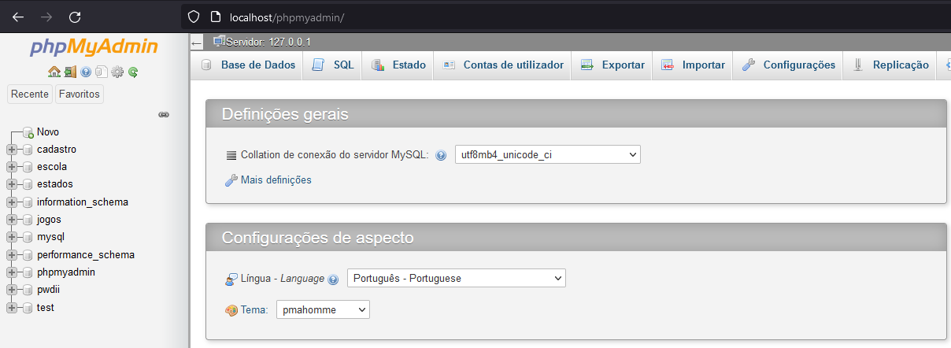
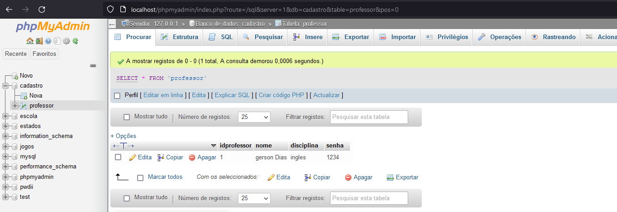

Slide 4
PASSO 2 – CRIAÇÃO DE ATRIBUTOS DENTRO DA TABELA E INSERÇÃO DE DADOS.
Depois da criação do banco e da tabela foram criados os atributos : idprofessor, nome e disciplina e atribuido tambem dados dentro desses atributos.

Slide 6
INÍCIO DO FRONT-END- CRIAÇÃO DA PÁGINA DE LOGIN
APÓS O TÉRMINO DA CRIAÇÃO DO BANCO FOI A VEZ DE CRIAR A PRIMEIRA PÁGINA: LOGIN. ESSA PÁGINA FOI CRIADA EM LINGUAGEM PHP, JUNTAMENTE COM AS TECNOLOGIAS HTML 5 E CSS 3 , ATÉ MESMO USANDO OS FRAMEWORKS DISPONIBILIZADOS PARA O CSS. A SEGUIR , VEJA O CÓDIGO E A PÁGINA.

Slide 7
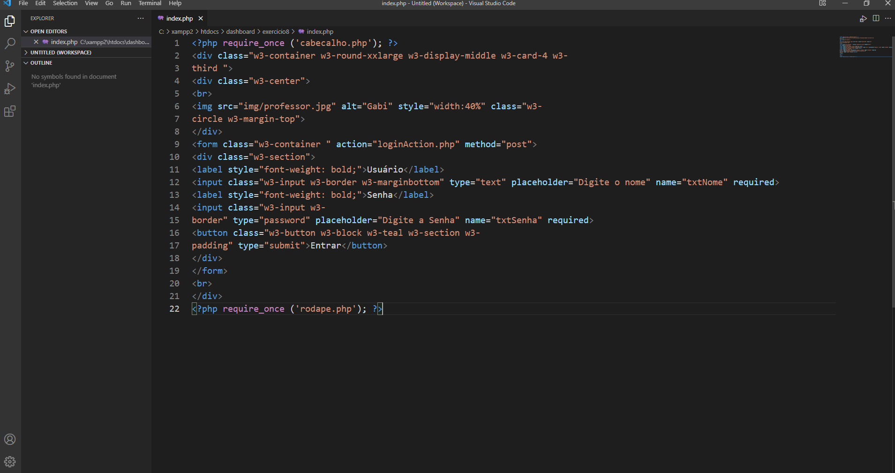
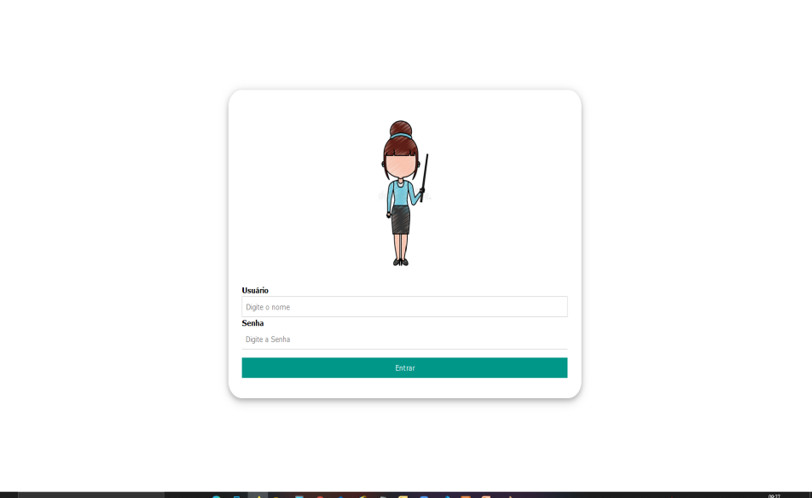

Slide 8
CRIAÇÃO DA PÁGINA LOGIN.ACTION
APÓS ESSA PÁGINA, FOI NECESSÁRIO CRIAR UMA PÁGINA ONDE PUDESSE HAVER UMA CONEXÃO COM O BANCO DE DADOS PARA CONFIRMAR SE O NOME DO USUÁRIO E A SENHA ESTÃO CORRETOS E ASSIM PERMITIR O ACESSO PARA A PÁGINA PRINCIPAL.

Slide 9
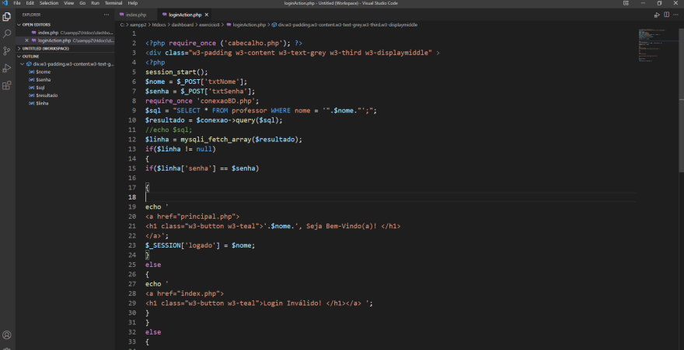
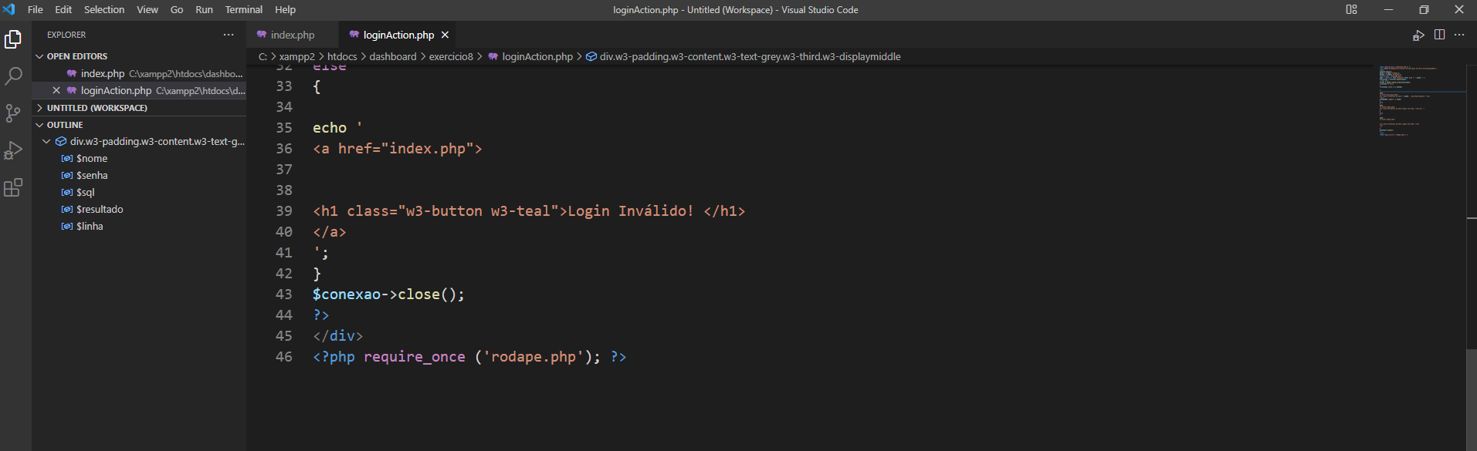

Slide 10
CRIAÇÃO DA PÁGINA PRINCIPAL
APÓS O LOGIN TER SIDO REALIZADO O USUÁRIO PRECISA DE UMA INTERFACE ONDE ELE PODERÁ ESCOLHER ADICIONAR PROFESSOR OU LISTAR E CONSECUTIVAMENTE REALIZAR OUTRAS AÇÕES

Slide 11
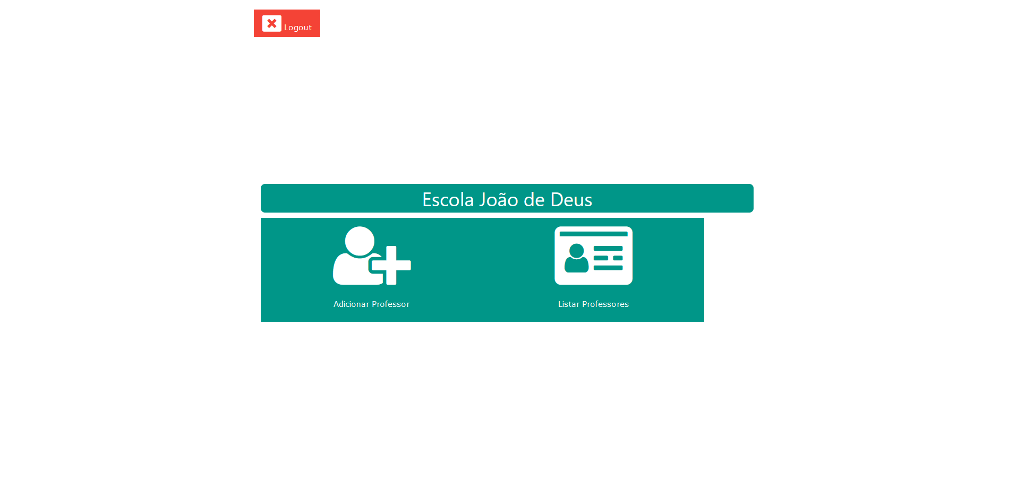

Slide 12
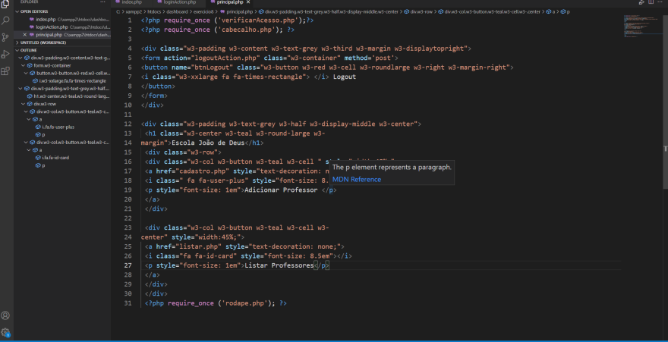

Slide 13
CRIAÇÃO DA PÁGINA DE CADASTRO DE PROFESSORES.
NESTA PÁGINA FOI CRIADO UM FORM PARA CADASTRAR O NOME DO PROFESSOR E A MATERIA QUE ELE LECIONA.

Slide 14
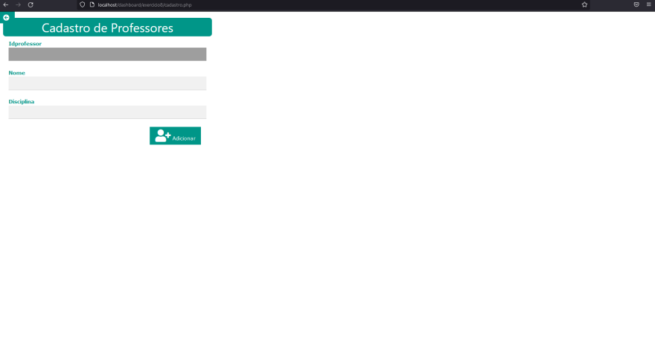
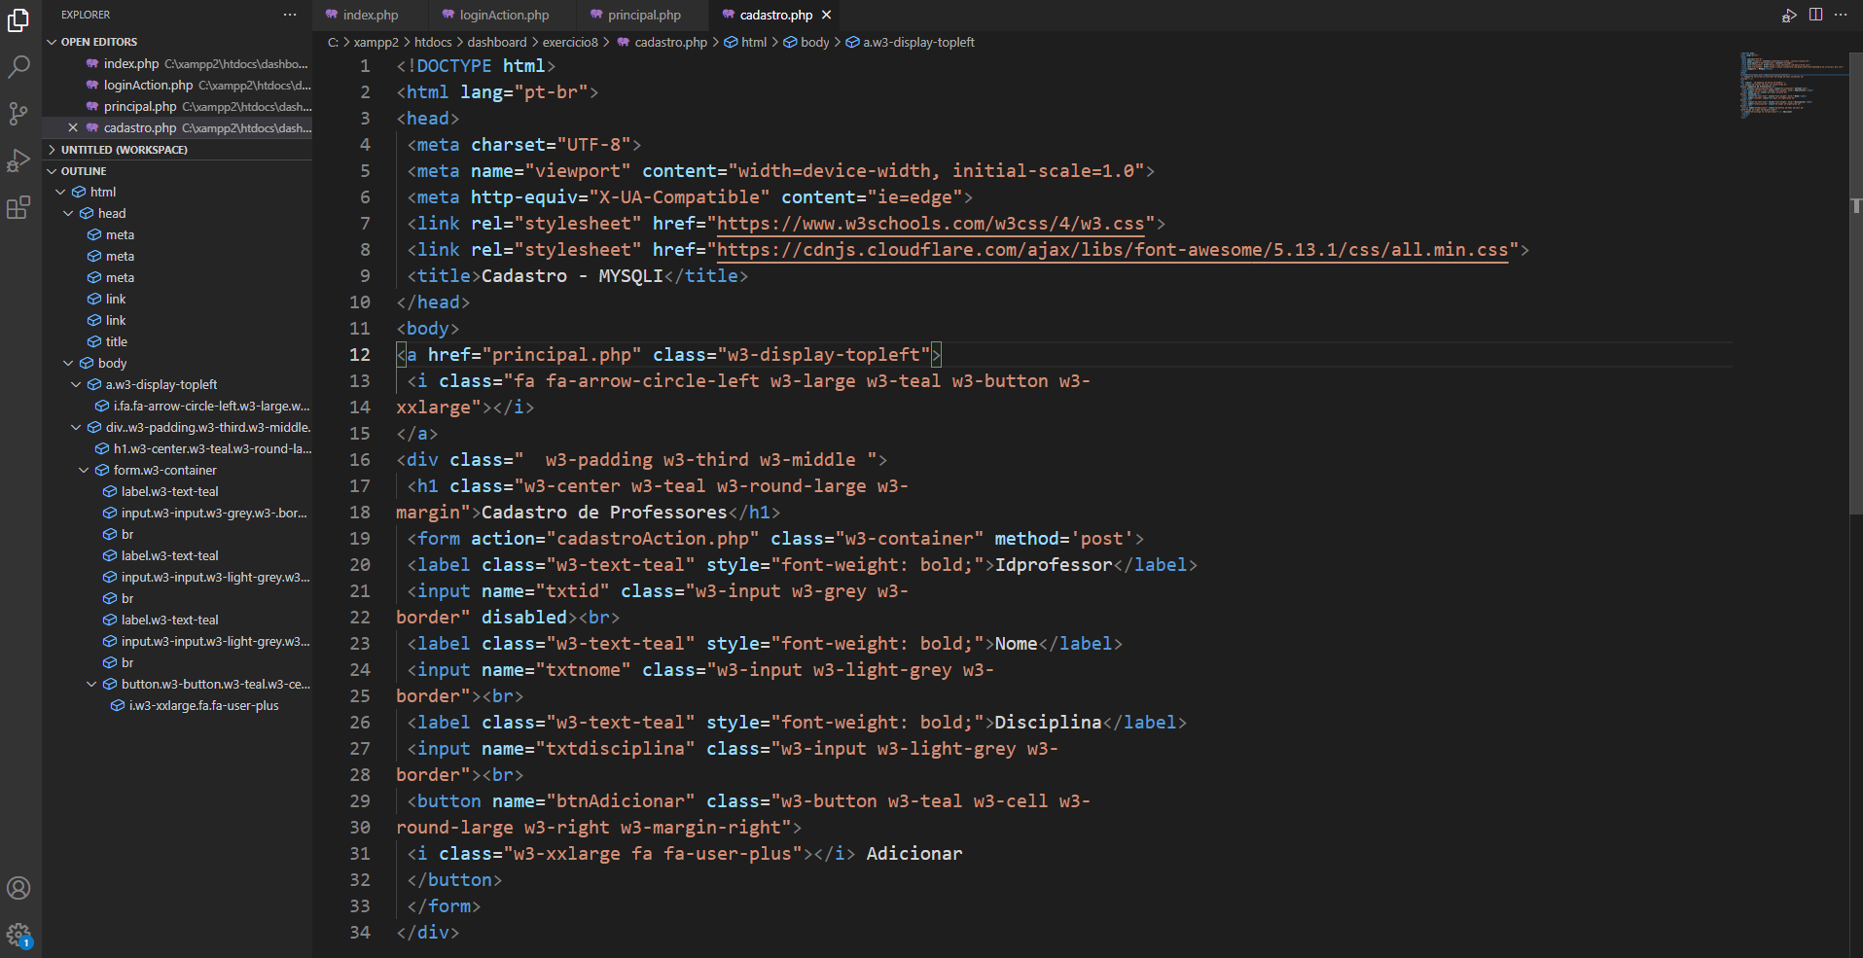

Slide 15
CRIAÇÃO DA CONEXÃO DA PÁGINA DE CONEXÃO ENTRE CADASTRO E BANCO DE DADOS – CADASTRO.ACTION
FOI CRIADO UMA PÁGINA PARA SALVAR ESSES DADOS DO CADASTRO NO BANCO DE DADOS.

Slide 16
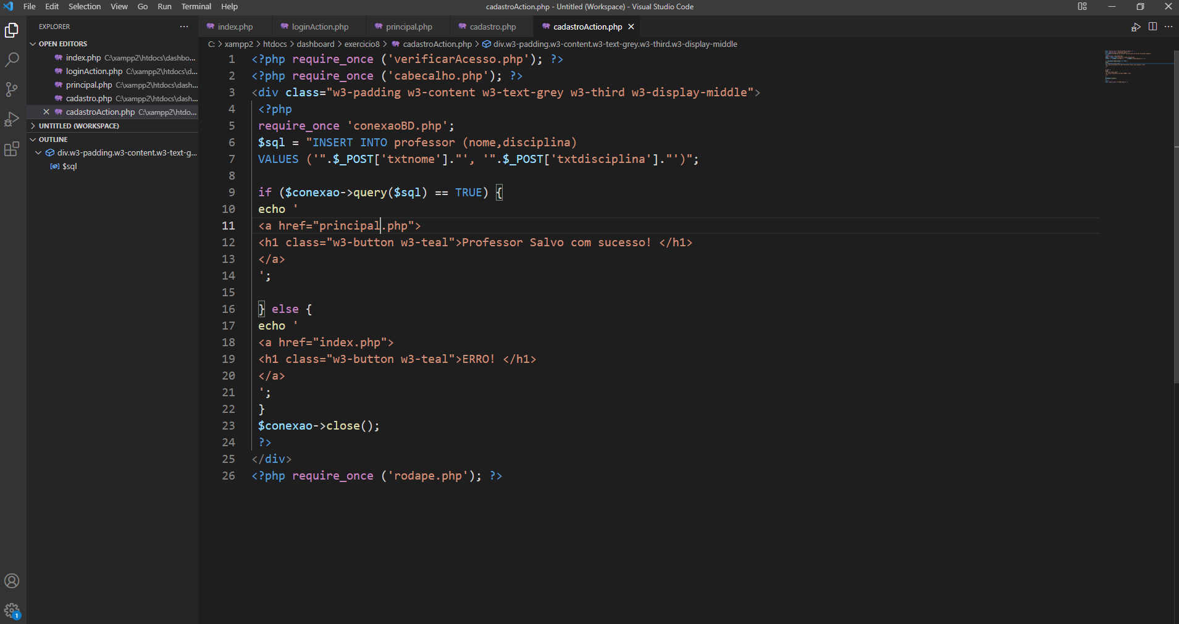

Slide 17
CRIAÇÃO DA PÁGINA LISTAR PROFESSORES
AGORA ERA NECESSÁRIO CRIAR UMA PÁGINA PARA VISUALISAR OS PROFESSORES CADASTRADOS. NESSA SERÁ POSSÍVEL VISUALIZAR, EXCLUIR OU ALTERAR DADOS DO PROFESSOR. SEGUEM AS TELAS :

Slide 18
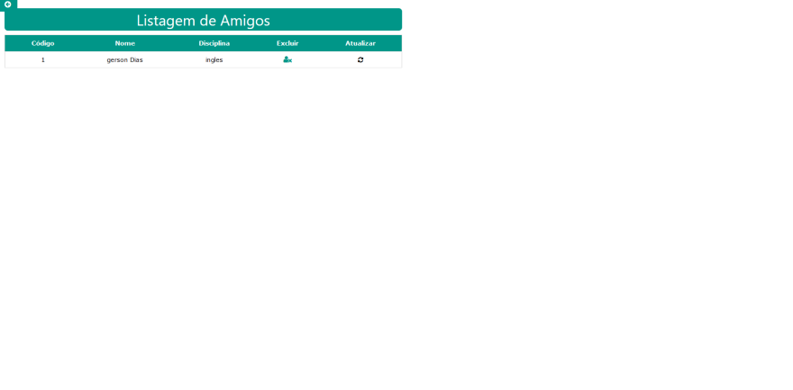

Slide 19
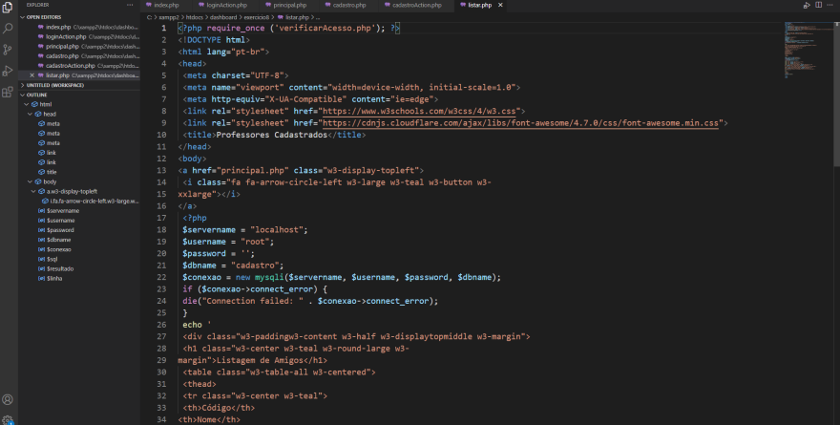
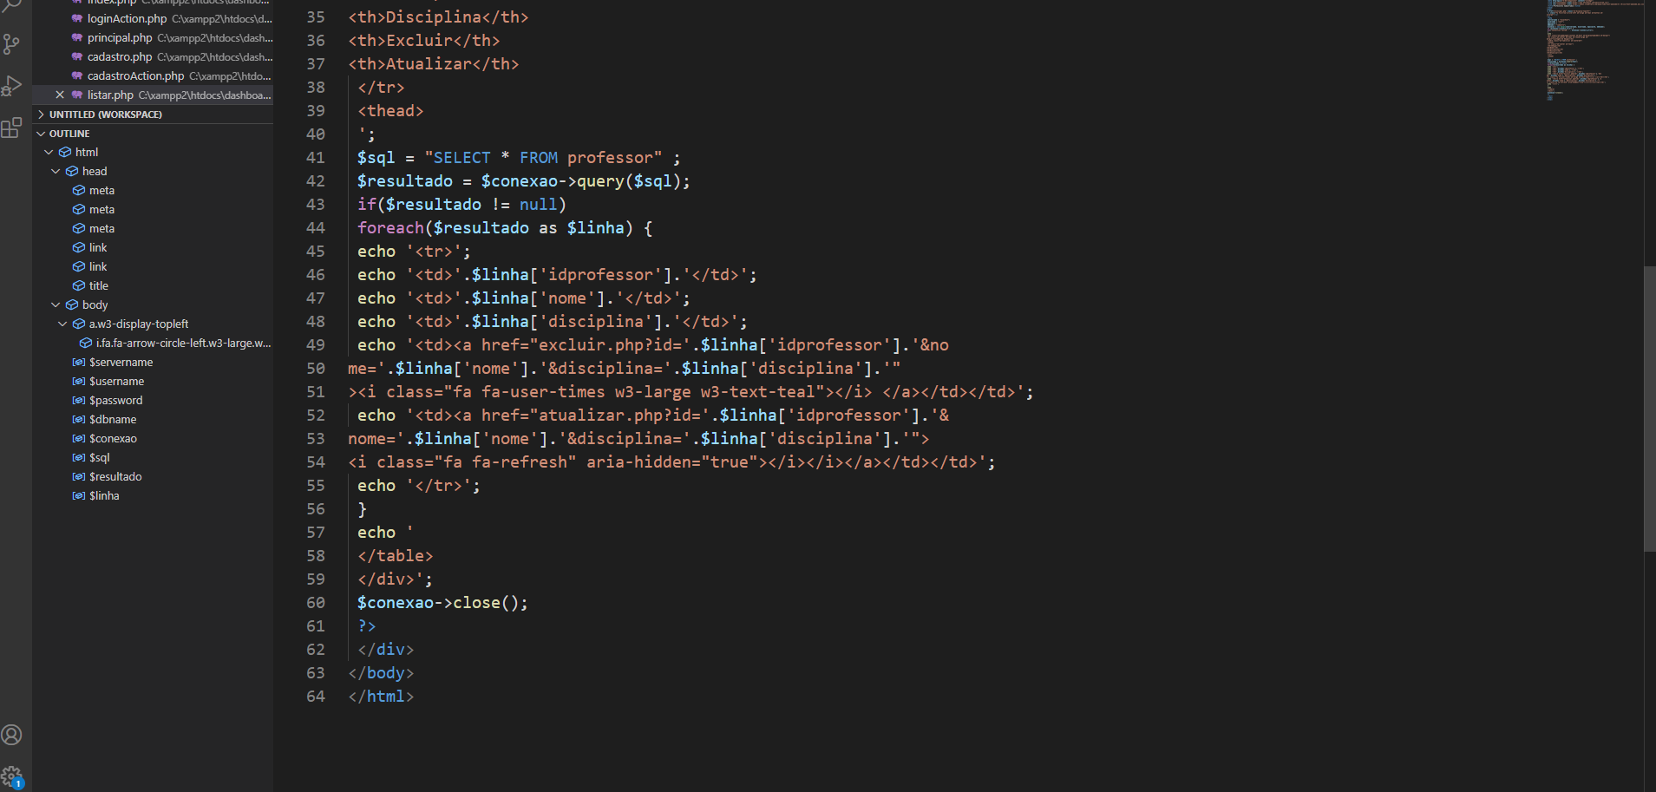

Slide 20
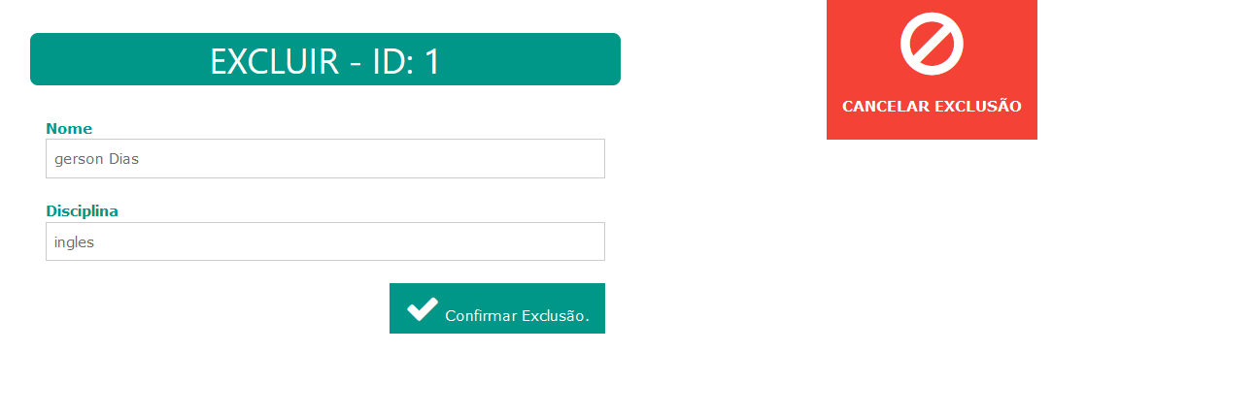
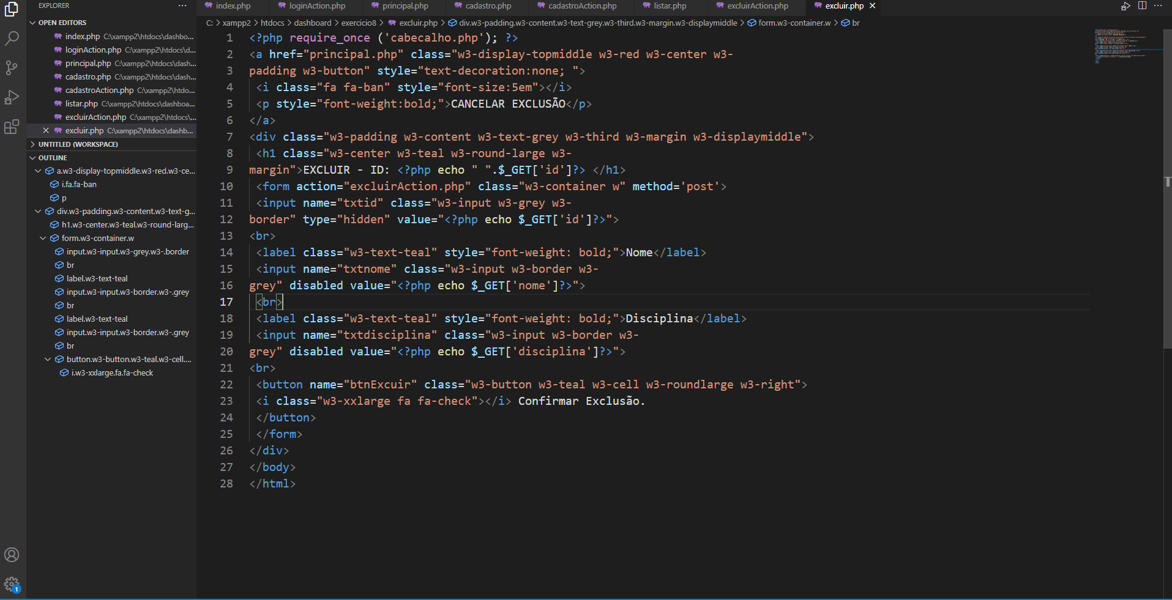
TELA EXCLUIR

Slide 21
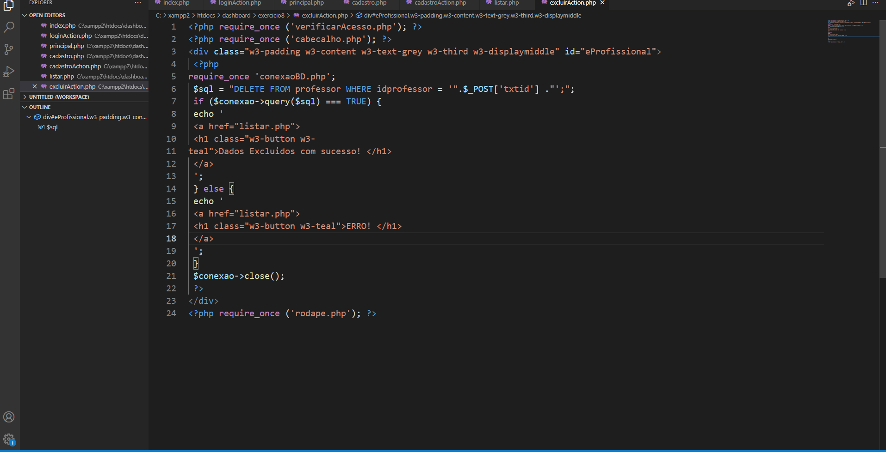
EXCLUIR ACTION – CONEXÃO BANCO DE DADOS

Slide 22
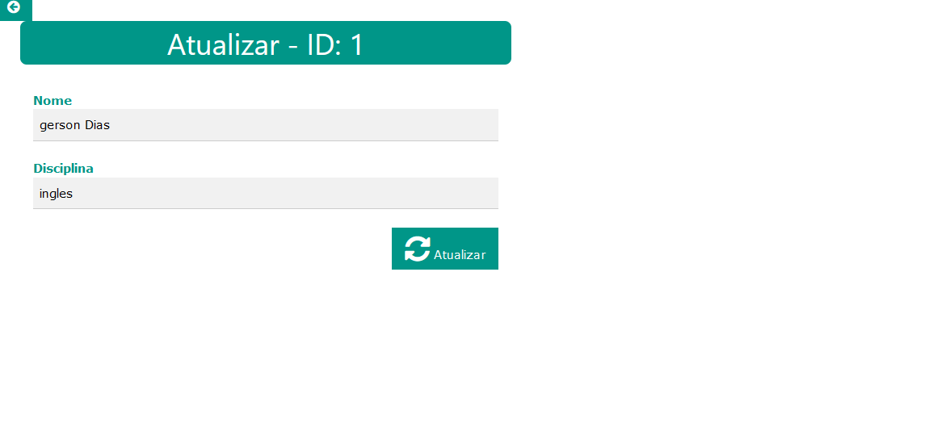
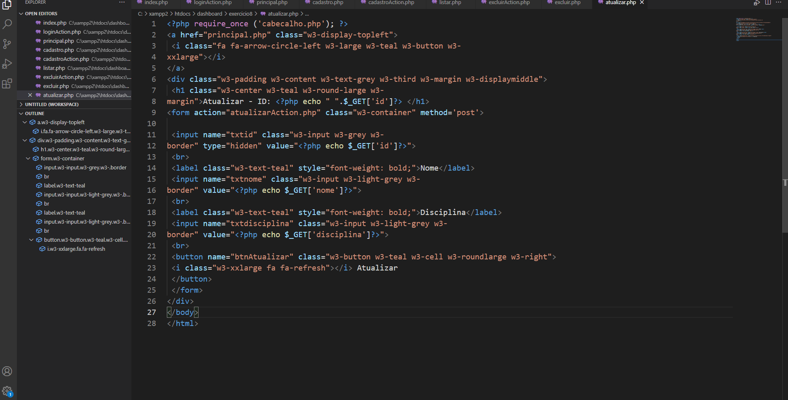
CRIAÇÃO DA PÁGINA DE ATUALIZAÇÃO

Slide 23
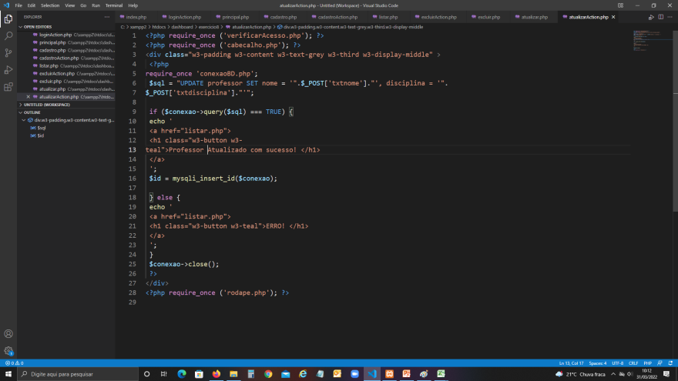
ATUALIZAR.ACTION

Slide 24
VERIFICAÇÃO DE ACESSO
FOI NECESSÁRIO CRIAR UMA PÁGINA DE VERIFICAÇÃO DE ACESSO PARA QUE NENHUMA DAS PÁGINAS FOSSEM ACESSADAS ENQUANTO O LOGIN NÃO FOSSE REALIZADO.

Slide 25
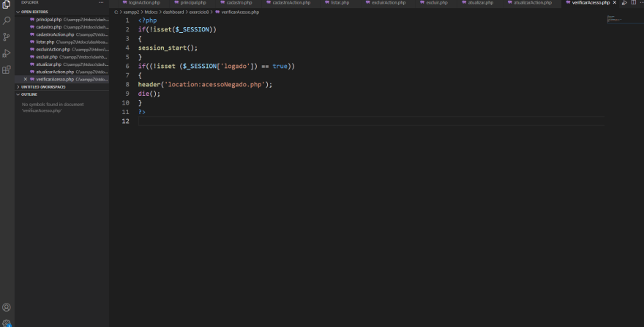

Slide 26
LOGOUT
POR FIM, CRIADO A INSTRUÇÃO PARA LOGOUT DO SITE.

Slide 27
